Slide 1
Medipol Online Randevu Nasıl Alınır?
Web Portal Hasta Görsel Rehberi

Slide 2
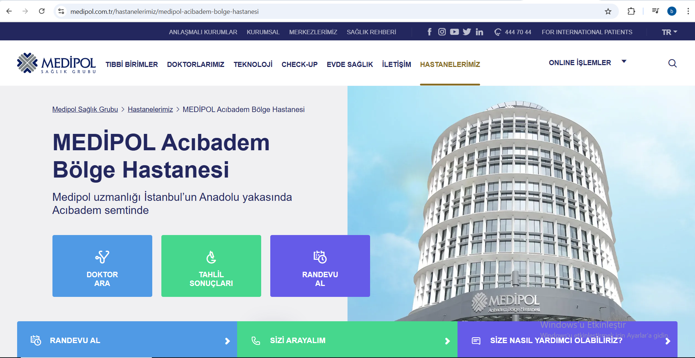
1. Adım – Siteye Giriş
Tarayıcınıza https://medipol.com.tr adresini yazdıktan sonra ana sayfa açılır. Randevu al sekmesinden devam edilir.

Slide 3
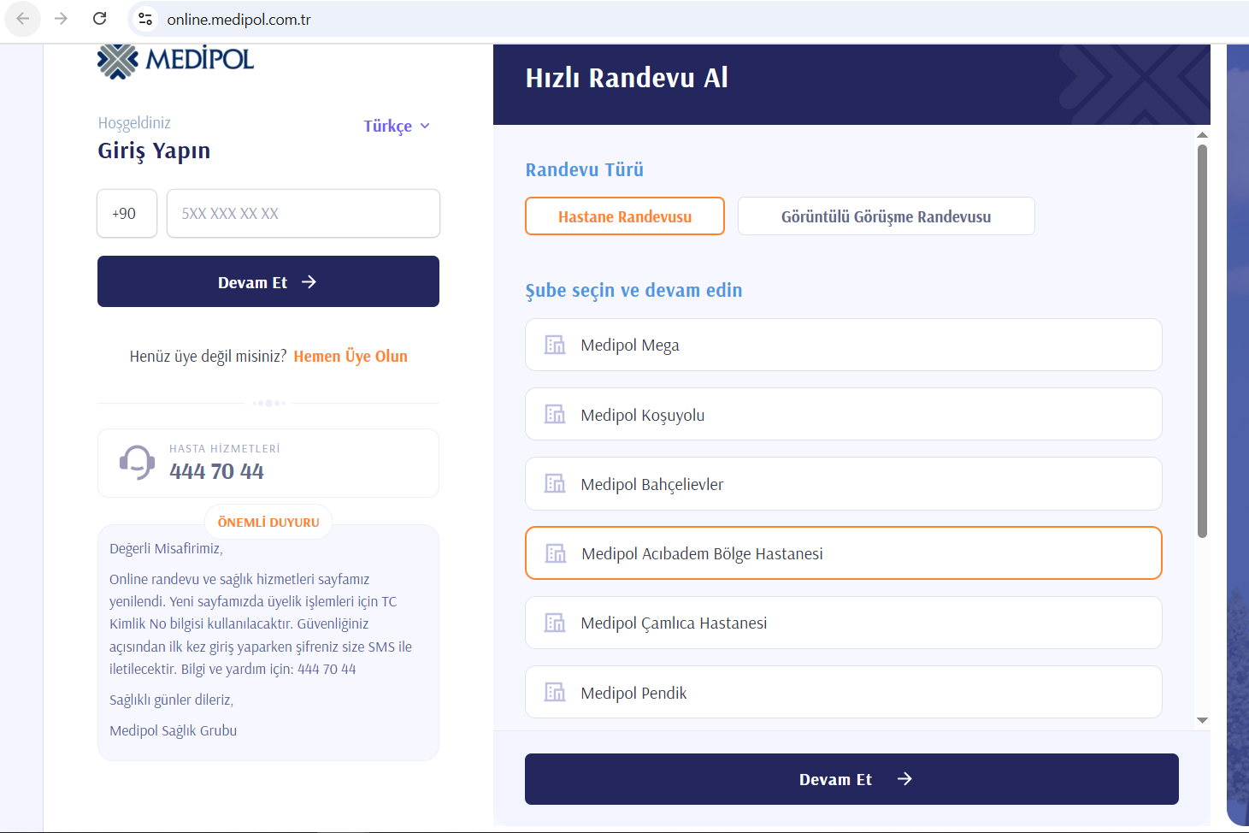
2. Adım – Şube Seçimi
Randevu Türü ve randevu almak istediğiniz şube seçilerek devam edilir.

Slide 4
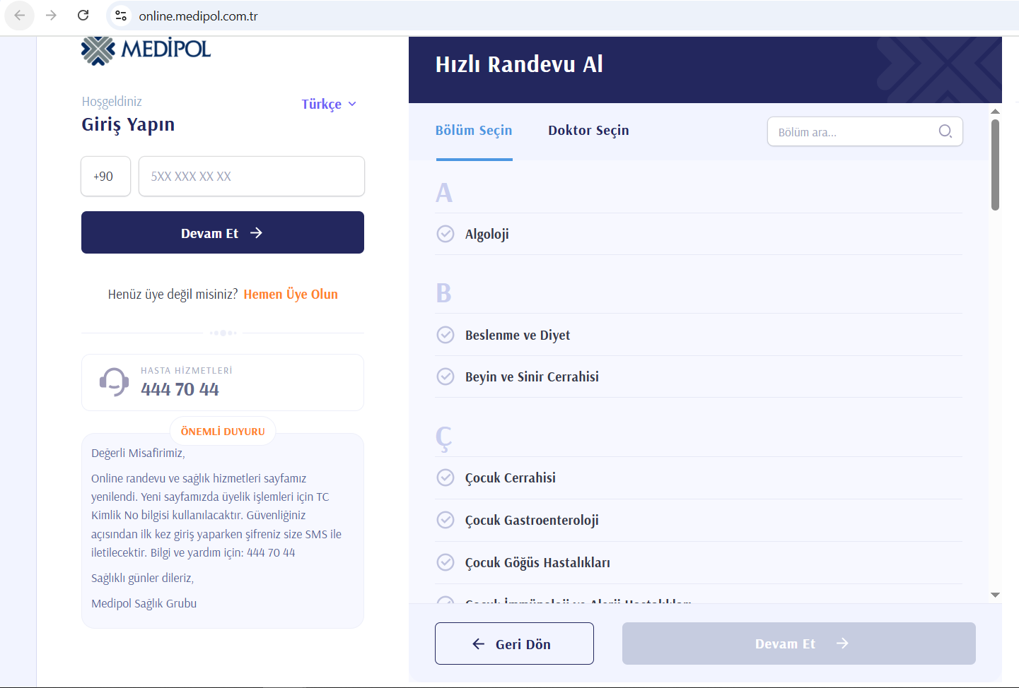
3. Adım – Bölüm Seçimi
Açılan sayfada randevu almak istediğiniz bölüm veya ‘Doktor seçin’ sekmesinden doktor seçip devam edilir.

Slide 5
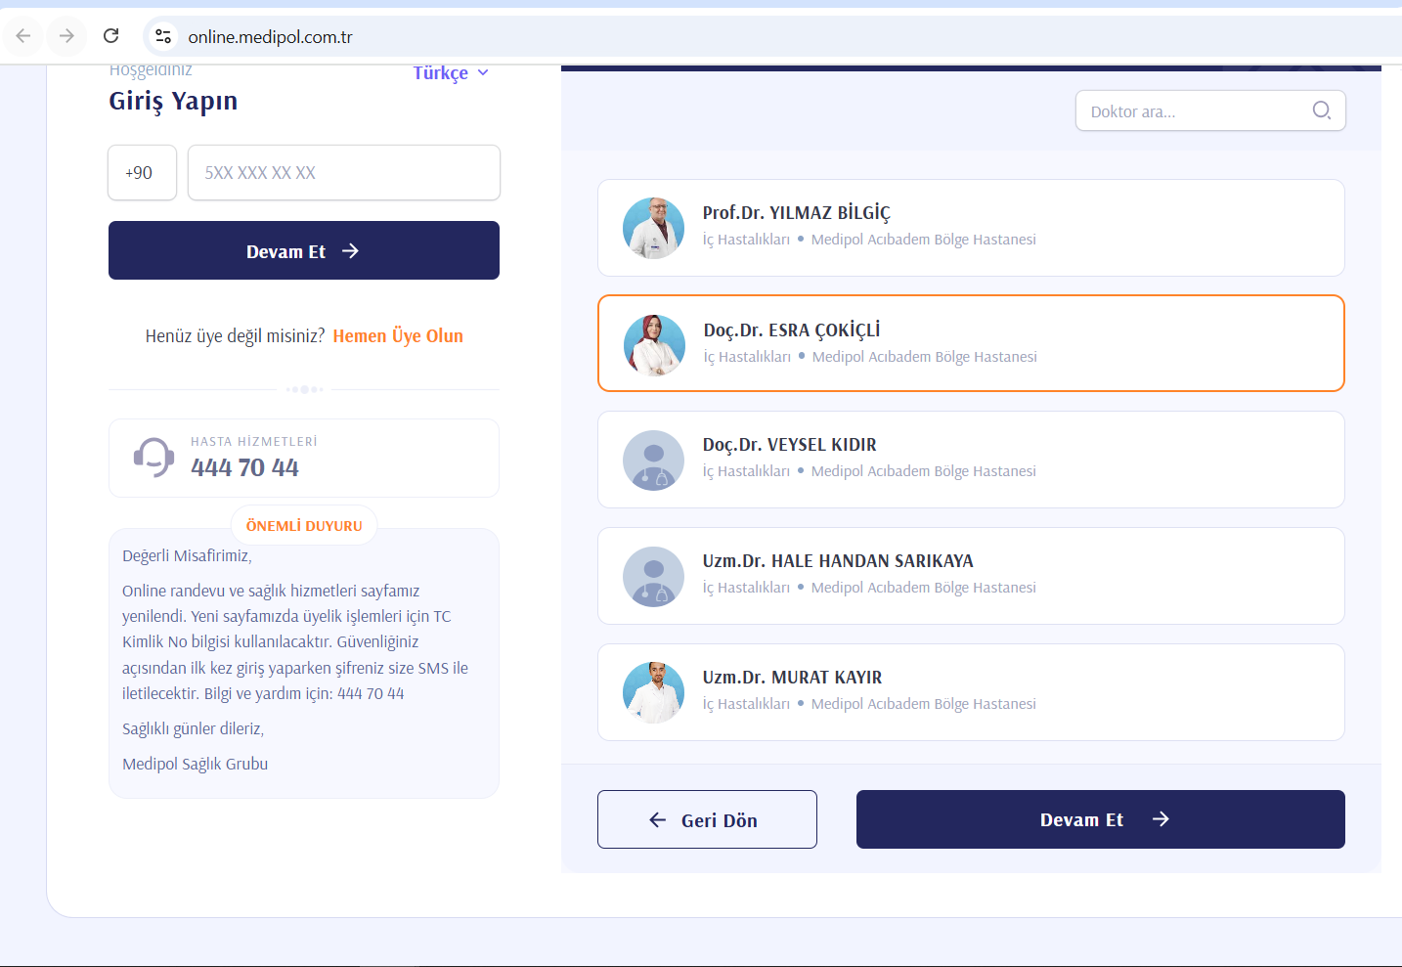
4. Adım – Doktor Seçimi
Seçtiğiniz bölüme ait doktorlar listelenecektir. Uygun doktoru seçip ' Devam Et ' butonuna tıklayın.

Slide 6
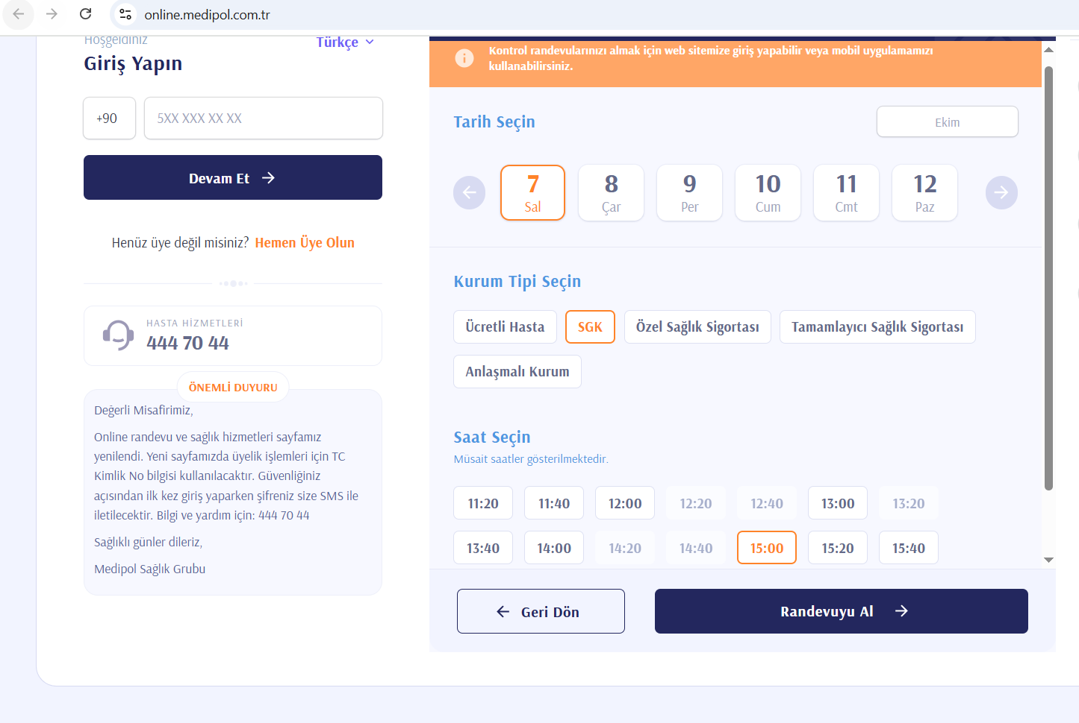
5. Adım – Randevu Onayı
Randevunuz oluşturulduktan sonra SMS ile bilgilendirme yapılır. Randevu detaylarını ' Randevularım ' sekmesinden görüntüleyebilirsiniz.

Slide 7
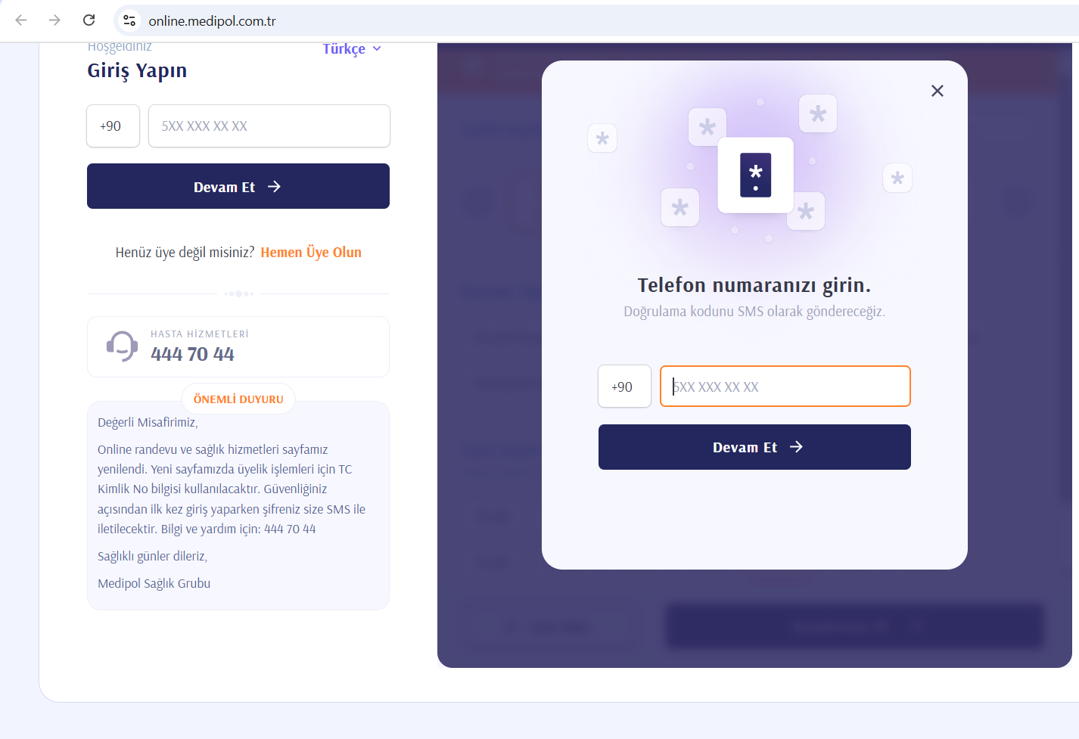
6. Adım – Tarih ve Saat Seçimi
Randevu tarihini, kurum tipini (SGK, Özel, Anlaşmalı) ve uygun saati belirleyin. Ardından 'Randevuyu Al' butonuna tıklayın.

Slide 8
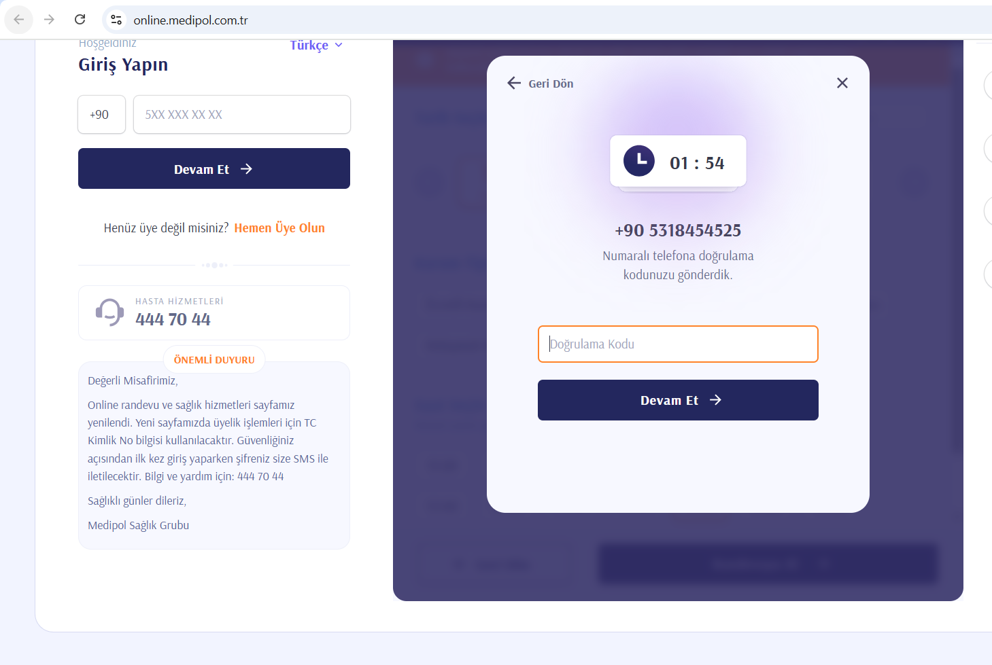
7. Adım – SMS Doğrulama
Telefonunuza gelen doğrulama kodunu girin. Kod 2 dakika içinde geçerlidir. Ardından 'Devam Et' seçeneğine tıklayın.

Slide 9
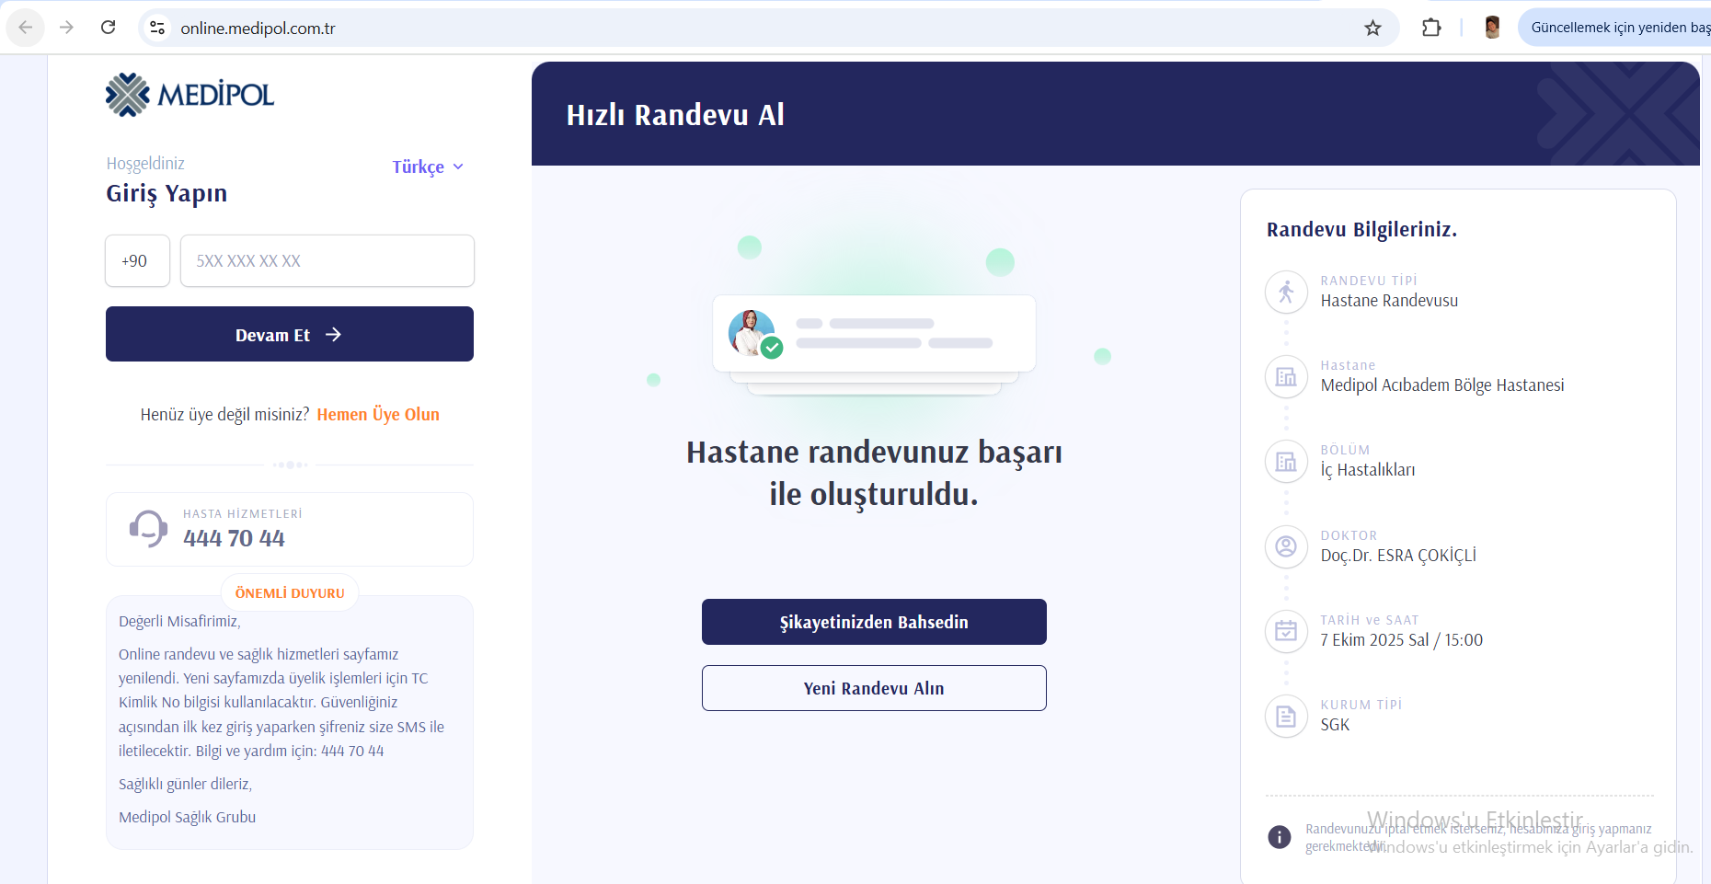
Medipol Online Randevu sistemiyle dakikalar içinde randevunuzu oluşturabilirsiniz.
Destek ve bilgi için: 444 70 44

